Slide 1
ГОСУДАРСТВЕННАЯ АДМИНИСТРАЦИЯ РЫБНИЦКОГО РАЙОНА И ГОРОДА РЫБНИЦЫ
Проект бюджета Рыбницкого района и г. Рыбницы на 2022 год

Slide 2
Доходы бюджета Рыбницкого района и г. Рыбница в 2022 году

Slide 3
Доходы местного бюджета в разрезе основных видов налоговых, неналоговых и иных обязательных платежей на 2022 год

Slide 4
Расходы местного бюджета

Slide 5
Структура расходной части

Slide 6
Предельный дефицит
Млн. руб.

Slide 7
Источники покрытия дефицита
Млн. руб.

Slide 8
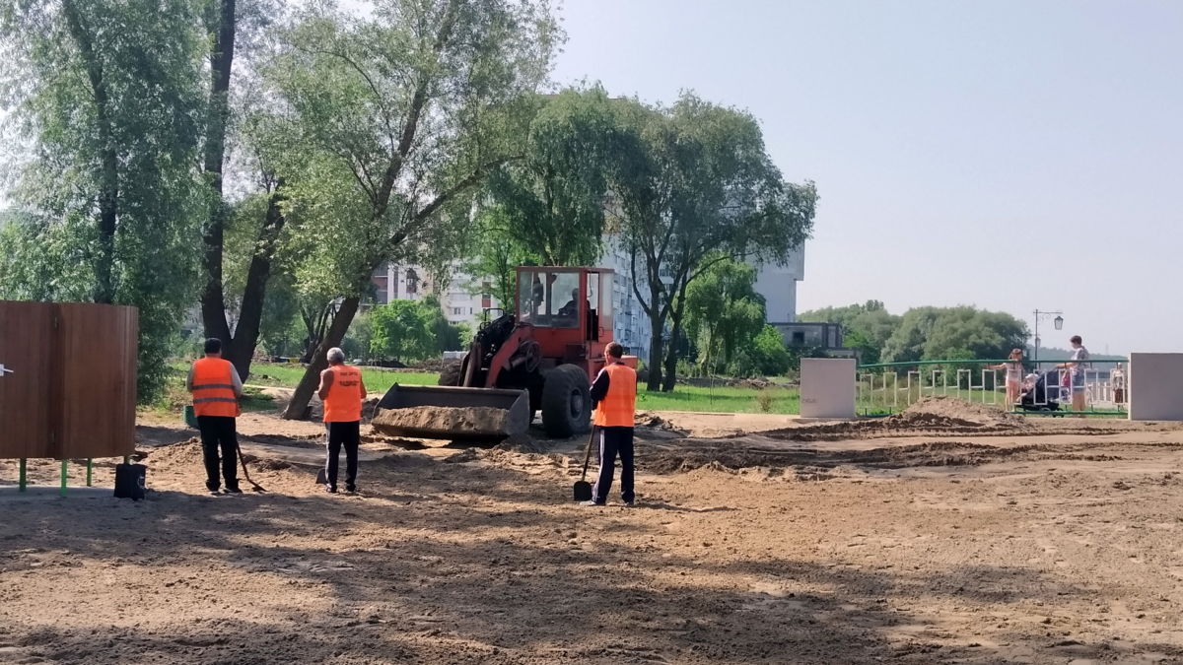
Основные целевые бюджетные фонды и планирование программ
Программа формирования и расходования средств территориального целевого бюджетного экологического фонда
2 млн. 969 тыс. руб.

Slide 9
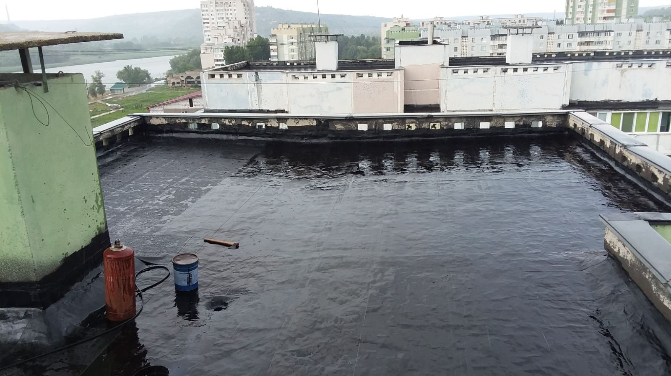
Программа содержания жилищного фонда, объектов социально-культурной сферы и благоустройства территории Рыбницкого района и г. Рыбницы
5 млн. 414 тыс. руб.

Slide 10
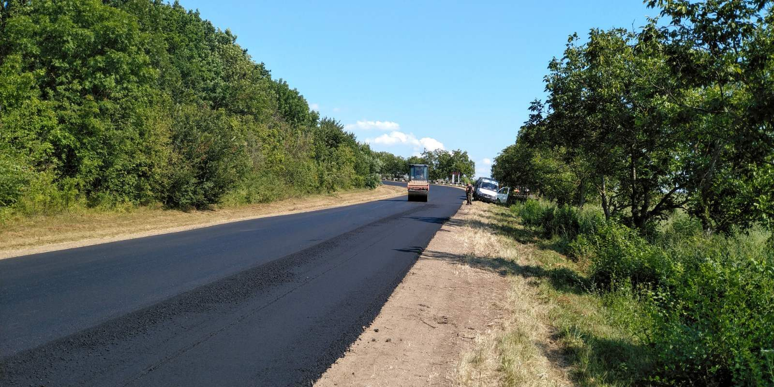
Основные характеристики Дорожного фонда Приднестровской Молдавской Республики на 2022 год по Рыбницкому району и г. Рыбнице
Распределение средств для формирования программ развития дорожной отрасли
30 млн. 163 тыс. руб.
Программа развития дорожной отрасли по автомобильным дорогам общего пользования, находящимся в гос. собственности
15 млн. 875 тыс. руб
Программа развития дорожной отрасли по автомобильным дорогам общего пользования, находящимся в муниципальной собственности Рыбницкого района и г. Рыбницы в сумме 13 млн. 913 тыс. руб.
Программа на строительство и реконструкцию остановочных пунктов Рыбницкого района и г. Рыбницы в сумме 374 тыс. 900 рублей.

Slide 11
МЕСТНЫЕ ПРОГРАММЫ
Программа капитального ремонта, финансируемая за счет средств бюджета Рыбницкого района и г.Рыбница
729 тыс. руб.
Программа капитальных вложений, финансируемая за счет средств бюджета Рыбницкого района и г.Рыбница
30 тыс. руб.

Slide 12
Муниципальная программа исполнения наказов избирателей по Рыбницкому району и г. Рыбница
1 млн. 260 тыс. руб.

Slide 13
Фонд экономического развития Рыбницкого района и г.Рыбница – 500 000 рублей
Фонд социального развития Рыбницкого района и г.Рыбница – 500 000 рублей

Slide 14
Фонд поддержки территорий городов и районов Приднестровской Молдавской Республики 2 181 048 рублей.
№ п/п | Наименование мероприятий | г.Рыбница
1. | Обеспечение рабочими тетрадями учащихся 1-4 классов | 353 256
2. | Обеспечение канцелярскими товарами организаций образования | 140 745
3. | Обеспечение предметами гигиены организаций образования | 109 249
4. | Обеспечение игрушками организаций образования | 274 877
5. | Обеспечение бытовой химией организаций образования | 188 329
6. | Культурно-массовые мероприятия городов и районов | 350 000
7. | Закупка мягкого инвентаря для организаций дошкольного образования | 248 900
8. | Приобретение и производство учебников для организаций образования | 96 338
9. | Обновление книжного фонда учреждений библиотечной сети в городах и районах республики | 419 354
 | Итого | 2 181 048

Slide 15
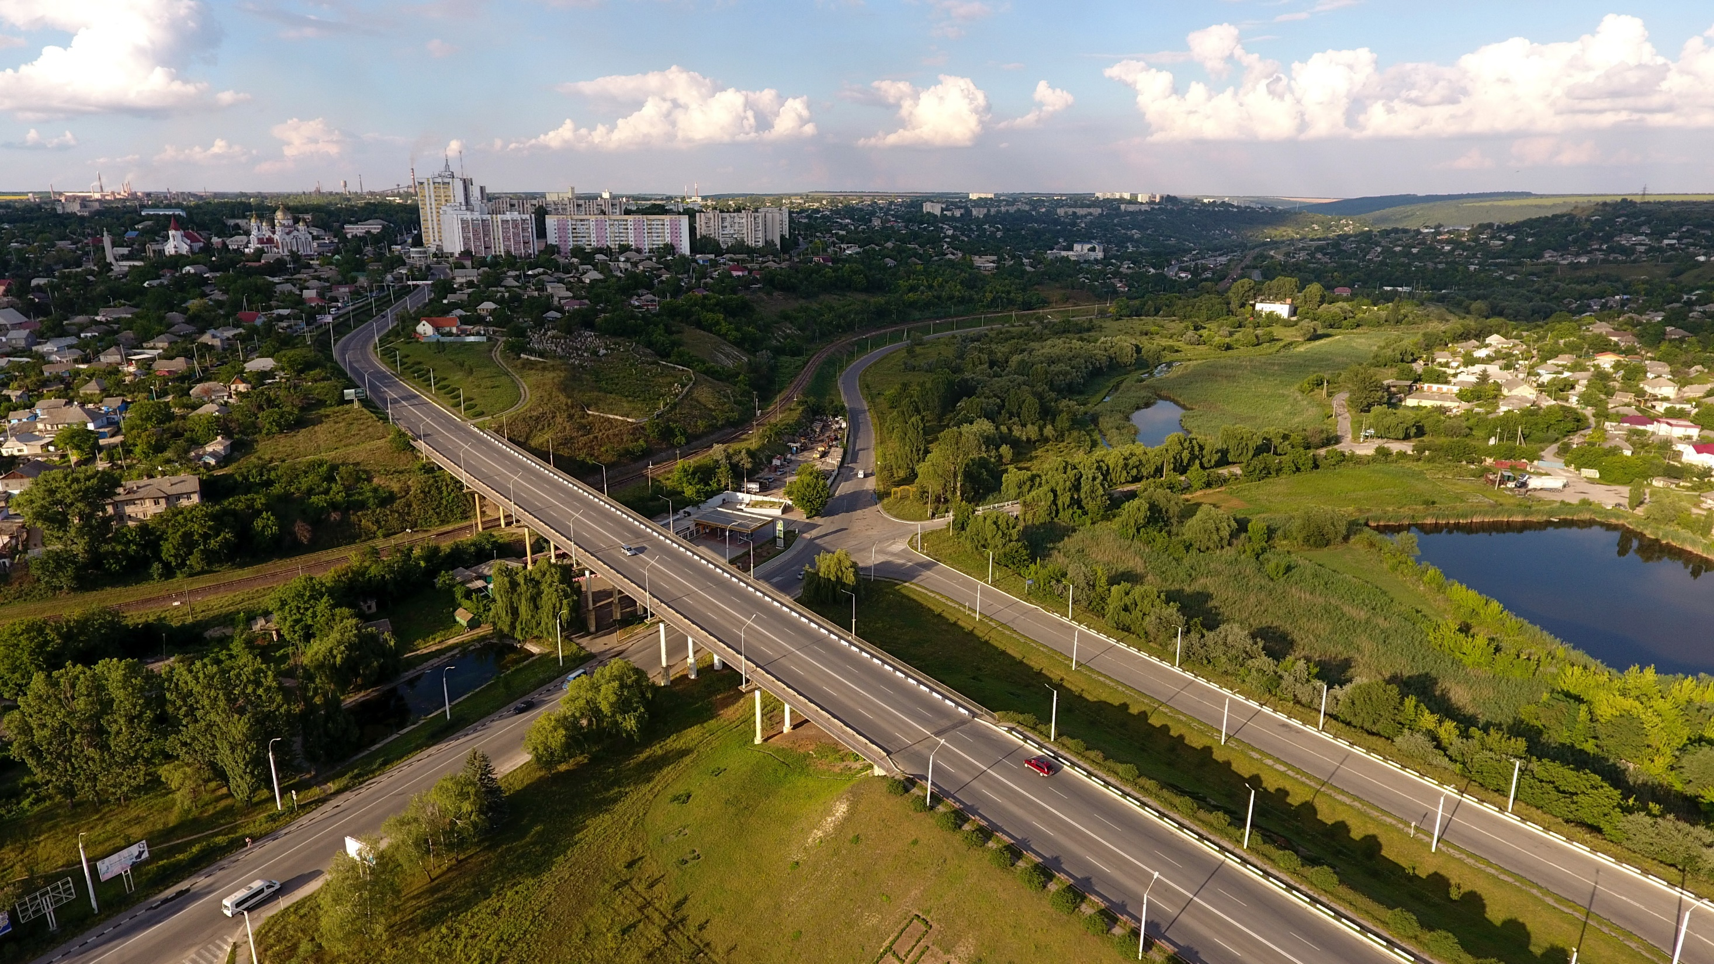
Благодарим за внимание!

